Slide 1


S.CFM101
АЛГОРИТМ БА
ПРОГРАММЧЛАЛ
ЛЕКЦ №14
F.EE23 Г.Ганчимэг

Slide 2

СЭДЭВ. ОБЪЕКТ ИЛРҮҮЛЭХ, ДҮРСИЙГ СЕГМЕНТЛЭХ
Агуулга
Объект илрүүлэх
  Confusion Matrix
  Yolo
IoU / AP
mAP
Жишээ, дасгал
F.EE23 Г.Ганчимэг

Slide 3
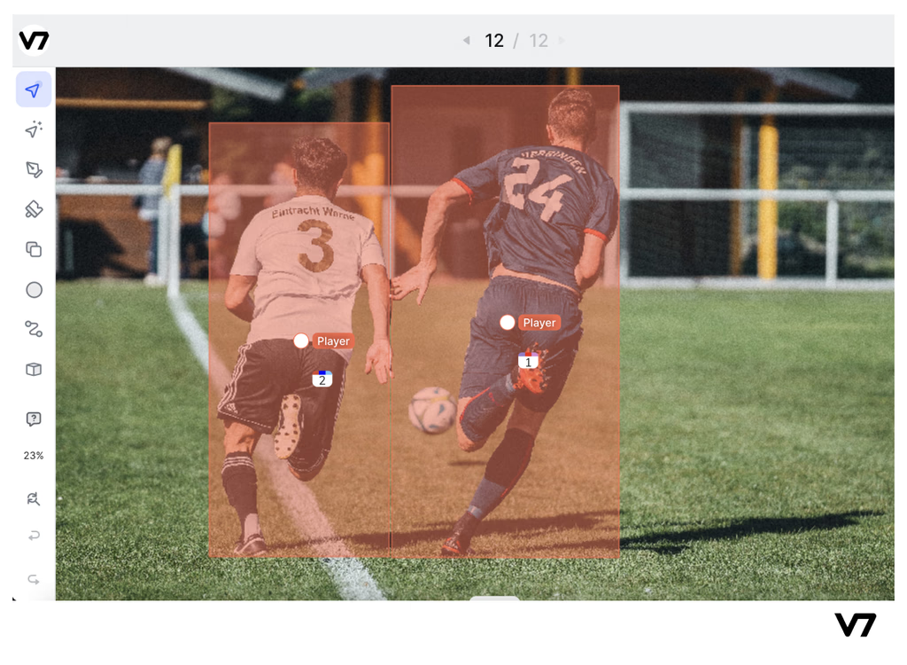
ОБЪЕКТ ИЛРҮҮЛЭХ
Объект илрүүлэх нь зураг эсвэл видео нь дээрх объектуудыг таних, олохыг хамарсан компьютерын харааны ажил юм. Энэ нь тандалт, өөрөө жолооддог машин, робот техник гэх мэт олон хэрэглээний чухал хэсэг.
Объект илрүүлэх алгоритмыг нэг удаагийн илрүүлэгч ба хоёр үе шаттай илрүүлэгч гэсэн хоёр үндсэн ангилалд хувааж болно.
https://www.v7labs.com/blog/yolo-object-detection
F.EE23 Г.Ганчимэг

Slide 4
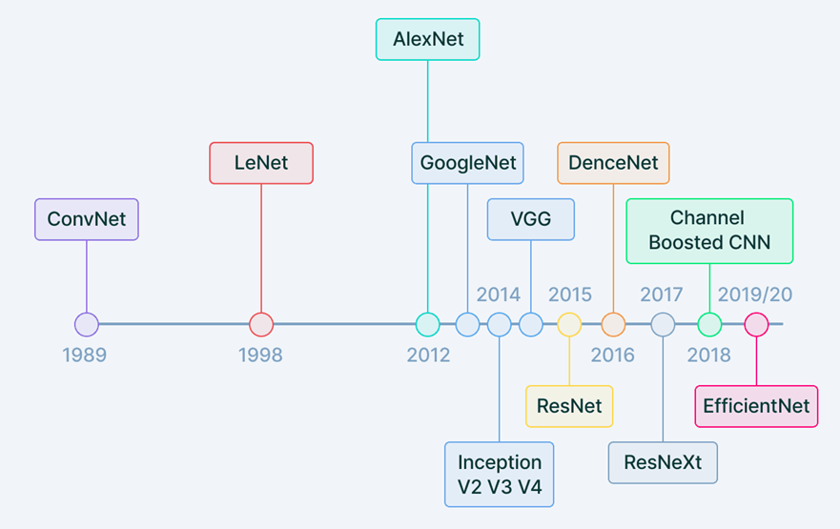
ОБЪЕКТ ИЛРҮҮЛЭХ
Гүнзгий сургалтыг ашиглан объект илрүүлэх асуудлыг шийдвэрлэх хамгийн анхны амжилттай оролдлогуудын нэг бол 2014 онд Microsoft Research-ийн Росс Гиршик болон түүний багийн боловсруулсан R-CNN (CNN-ийн онцлогтой бүсүүд) загвар юм.
Энэ загвар нь зураг дээрх объектуудыг илрүүлж, нутагшуулахын тулд бүс нутгийн санал болгож буй алгоритмууд болон эргэлтийн мэдрэлийн сүлжээг (CNN) хослуулан ашигласан .
F.EE23 Г.Ганчимэг

Slide 5
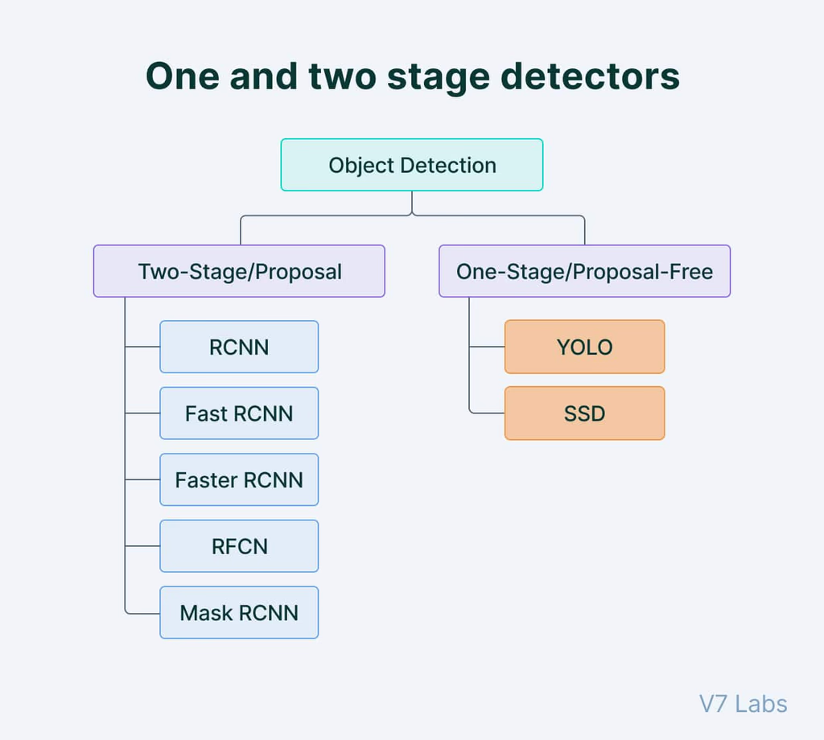
ОБЪЕКТ ИЛРҮҮЛЭХ
Объект илрүүлэх алгоритмыг нэг оролтын дүрсийг сүлжээгээр хэдэн удаа дамжуулж байгаагаас хамааран ерөнхийд нь хоёр ангилалд хуваадаг.
F.EE23 Г.Ганчимэг

Slide 6
НЭГ УДААГИЙН ОБЪЕКТ ИЛРҮҮЛЭХ
Нэг удаагийн объект илрүүлэх нь зураг дээрх объект байгаа эсэх, байршлын талаар таамаглал гаргахын тулд оролтын зургийн нэг дамжуулалтыг ашигладаг. Энэ нь бүхэл зургийг нэг дамжуулалтаар боловсруулдаг бөгөөд үүнийг тооцоолоход үр дүнтэй болгодог.
Гэсэн хэдий ч нэг удаагийн объект илрүүлэх нь бусад аргуудтай харьцуулахад ерөнхийдөө нарийвчлал багатай бөгөөд жижиг объектыг илрүүлэхэд үр дүн багатай байдаг. Ийм алгоритмууд нь нөөц хязгаарлагдмал орчинд объектуудыг бодит цаг хугацаанд илрүүлэхэд ашиглагдаж болно.
YOLO нь дүрсийг боловсруулахдаа бүрэн эргэлтийн мэдрэлийн сүлжээ (CNN) ашигладаг нэг удаагийн детектор юм.
F.EE23 Г.Ганчимэг

Slide 7
ХОЁР УДААГИЙН ОБЪЕКТ ИЛРҮҮЛЭХ
Хоёр удаагийн объект илрүүлэх нь объектын байгаа байдал, байршлын талаар таамаглал гаргахын тулд оролтын зургийн хоёр дамжуулалтыг ашигладаг. Эхний дамжуулалтыг багц санал эсвэл боломжит объектын байршлыг бий болгоход ашигладаг бөгөөд хоёр дахь дамжуулалтыг эдгээр саналыг боловсронгуй болгох, эцсийн таамаглал гаргахад ашигладаг. Энэ арга нь нэг удаагийн объект илрүүлэхээс илүү нарийвчлалтай боловч тооцоолоход илүү үнэтэй байдаг.
Ерөнхийдөө нэг удаагийн болон хоёр удаагийн объект илрүүлэх хоёрын сонголт нь программын тодорхой шаардлага, хязгаарлалтаас хамаарна.
F.EE23 Г.Ганчимэг
Notes:
Ерөнхийдөө нэг удаагийн объект илрүүлэх нь бодит цагийн хэрэглээнд илүү тохиромжтой байдаг бол хоёр удаагийн объект илрүүлэх нь нарийвчлал илүү чухал байдаг программуудад илүү тохиромжтой байдаг.

Slide 8
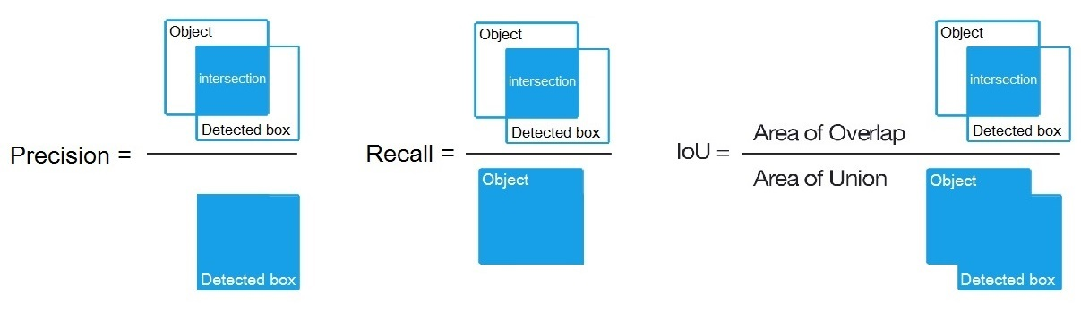
ОБЪЕКТ ИЛРҮҮЛЭХ ЗАГВАРУУДЫН ГҮЙЦЭТГЭЛИЙН ҮНЭЛГЭЭ
Төрөл бүрийн объект илрүүлэх загваруудын урьдчилан таамаглах чадварыг тодорхойлох, харьцуулахын тулд бидэнд стандарт тоон хэмжигдэхүүн хэрэгтэй.
Үнэлгээний хамгийн түгээмэл хоёр хэмжигдэхүүн бол Intersection over Union (IoU) ба Average Precision (AP) хэмжигдэхүүн юм.
F.EE23 Г.Ганчимэг

Slide 9
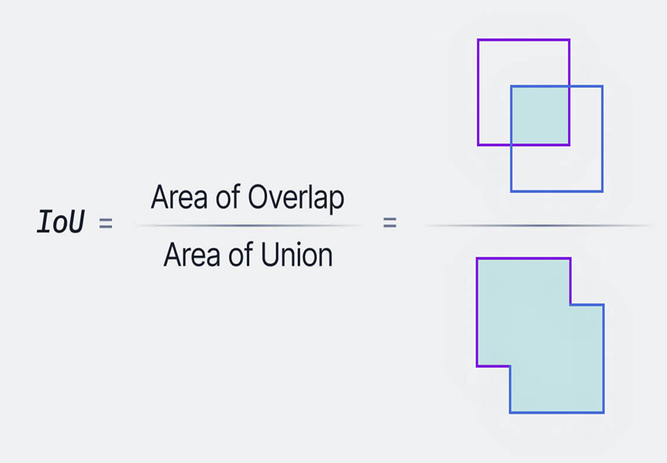
Intersection over Union (IoU)
Intersection over Union нь объект илрүүлэх загварт нутагшуулах нарийвчлалыг хэмжих, нутагшуулах алдааг тооцоолох түгээмэл хэмжигдэхүүн юм.
Урьдчилан таамагласан болон газрын үнэнийг хязгаарлах хайрцагны хоорондох IoU-ийг тооцоолохын тулд бид эхлээд ижил объектын харгалзах хоёр хязгаарлах хайрцагны хоорондох огтлолцох талбайг авна. Үүний дараа бид "Нэгдэл" гэж нэрлэгддэг хоёр хязгаарлах хайрцагт хамрагдсан нийт талбай ба "Уулзвар" гэж нэрлэгддэг тэдгээрийн хоорондох давхцлын талбайг тооцоолно.
Холбоонд хуваагдсан огтлолцол нь давхцлын нийт талбайн харьцааг өгдөг бөгөөд энэ нь таамаглах хязгаарын хайрцаг нь анхны хязгаарлах хайрцагтай хэр ойрхон байгааг сайн тооцоолж өгдөг.
F.EE23 Г.Ганчимэг

Slide 10
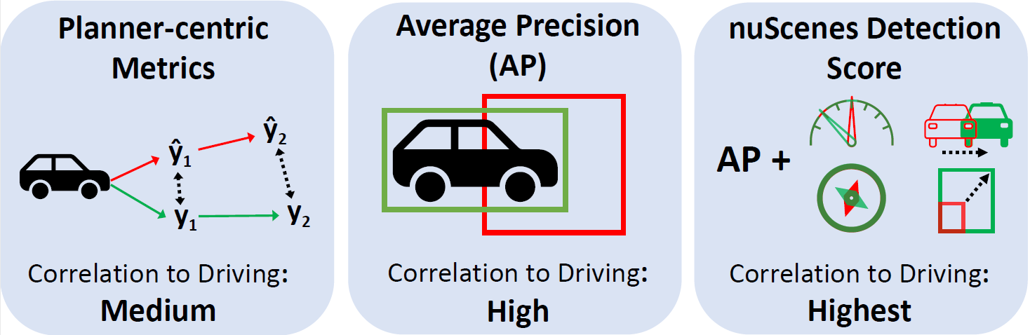
ДУНДАЖ НАРИЙВЧЛАЛ (AP) /AVERAGE PRECISION (AP)
Дундаж нарийвчлалыг (AP) урьдчилан таамаглах багцын нарийвчлал ба эргүүлэн татах муруйн доорх талбайгаар тооцдог. Тухайн ангид одоо байгаа нийт шошго бүхий ангиллын дагуу загвараас гаргасан нийт таамаглалын харьцаагаар тооцогдоно. Нарийвчлал гэдэг нь тухайн загвараар хийсэн нийт таамаглалтай харьцуулсан бодит эерэг үзүүлэлтүүдийн харьцааг хэлнэ.
Эргэн сануулах / Recall болон нарийвчлал / Precision нь ангиллын босгыг өөрчилснөөр графикаар муруй хэлбэрээр дүрслэгдэх солилцоог санал болгодог. Энэ нарийвчлал ба эргүүлэн татах муруйн доорх талбай нь тухайн загварын анги тус бүрийн дундаж нарийвчлалыг өгдөг. Энэ утгын бүх ангиудын дунджийг дундаж нарийвчлал (mAP) гэж нэрлэдэг.
F.EE23 Г.Ганчимэг

Slide 11
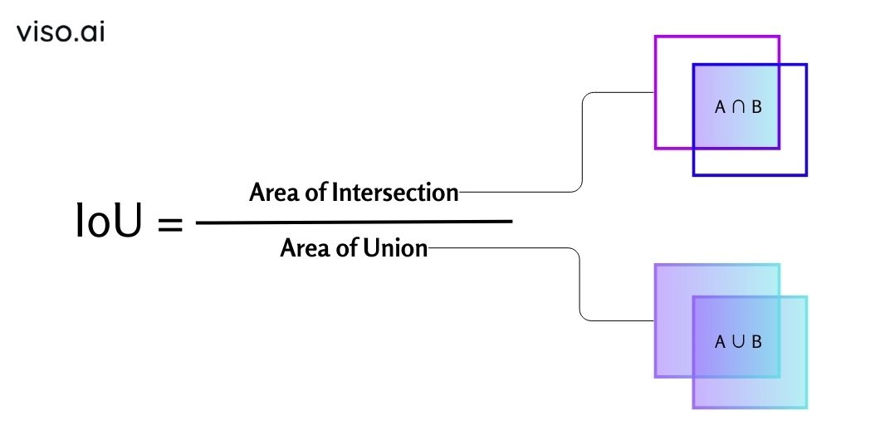
Дундаж дундаж нарийвчлал(mAP) нь Fast R-CNN, YOLO
Mask R-CNN гэх мэт объект илрүүлэх загваруудыг үнэлэхэд ашигладаг хэмжигдэхүүн юм. Дундаж нарийвчлалын (AP) утгыг 0-ээс 1 хүртэлх эргэн татах утгуудаар тооцдог. mAP томьёо нь дараах дэд хэмжигдэхүүнүүд дээр суурилдаг. Үүнд:
  Төөрөгдлийн матриц /Confusion Matrix,
  Нэгдэл дээгүүр огтлолцох (IoU) / Intersection over Union(IoU),
  Санах / Recall,
  Нарийвчлал/ Precision
  Объект илрүүлэхэд нарийвчлал болон санах ойг ангийн таамаглалд ашигладаггүй. Үүний оронд тэдгээр нь шийдвэрийн гүйцэтгэлийг хэмжих хилийн хайрцагны таамаглал болж өгдөг. IoU утга > 0.5. эерэг таамаглал гэж үздэг бол IoU утга < 0.5 бол сөрөг таамаглал юм.
F.EE23 Г.Ганчимэг
Notes:
Объект илрүүлэхэд нарийвчлал болон санах ойг ангийн таамаглалд ашигладаггүй. Үүний оронд тэдгээр нь шийдвэрийн гүйцэтгэлийг хэмжих хилийн хайрцагны таамаглал болж өгдөг. IoU утга > 0.5. эерэг таамаглал гэж үздэг бол IoU утга < 0.5 бол сөрөг таамаглал юм.

Slide 12
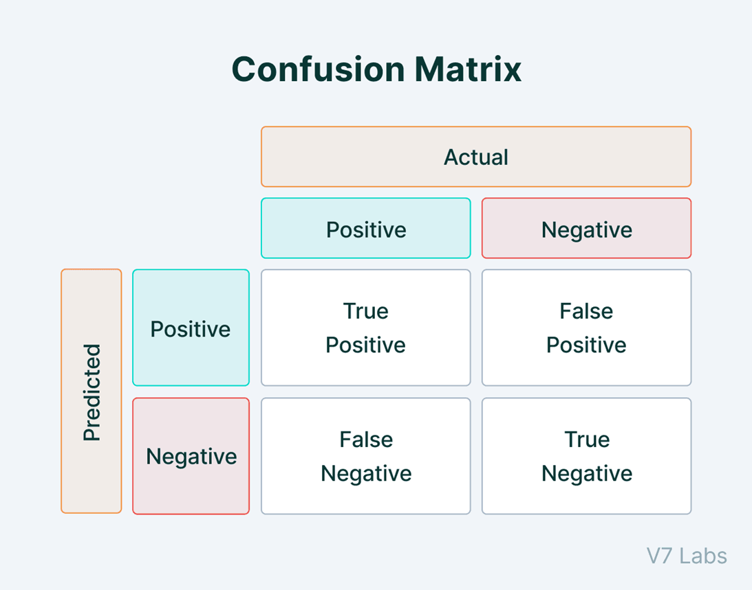
Төөрөгдлийн матриц / Confusion Matrix
Төөрөгдлийн матриц үүсгэхийн тулд бидэнд дөрвөн шинж чанар хэрэгтэй. Үүнд:
True Positives (TP): Загвар нь шошгыг урьдчилан таамаглаж, үндсэн үнэний дагуу зөв таарч байна.
True Negatives (TN): Загвар нь шошгыг урьдчилан таамаглаагүй бөгөөд үндсэн үнэний нэг хэсэг биш юм.
False Positives (FP): Загвар нь шошгыг урьдчилан таамагласан боловч энэ нь үндсэн үнэний нэг хэсэг биш юм (I төрлийн алдаа / Type I Error).
False Negatives (FN): Загвар нь шошгыг урьдчилан таамаглаагүй боловч энэ нь үндсэн үнэний нэг хэсэг юм. (II төрлийн алдаа / Type II Error).
F.EE23 Г.Ганчимэг

Slide 13
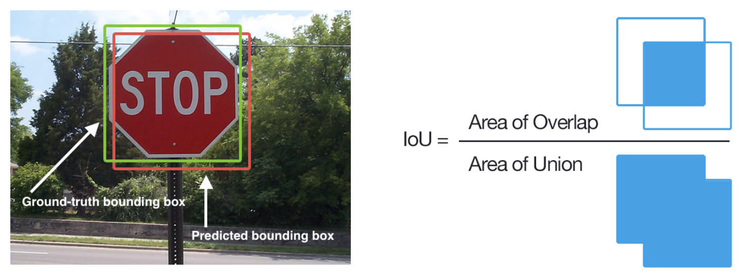
Intersection over Union (IoU)
Intersection over Union нь урьдчилан таамагласан хязгаарлах хайрцагны координатуудын газрын үнэний хайрцагтай давхцаж байгааг харуулж байна. Өндөр IoU нь урьдчилан таамагласан хязгаарлах хайрцагны координатууд нь газрын үнэний хайрцагны координатуудтай маш төстэй болохыг харуулж байна.
F.EE23 Г.Ганчимэг

Slide 14
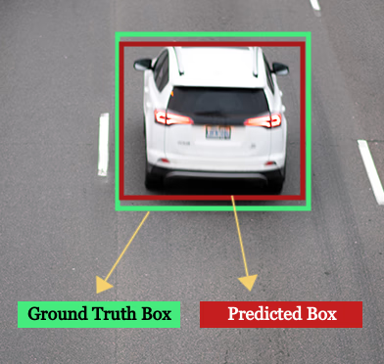
Intersection over Union (IoU)
Ground truth box vs predicted box
Intersection over Union
F.EE23 Г.Ганчимэг

Slide 15
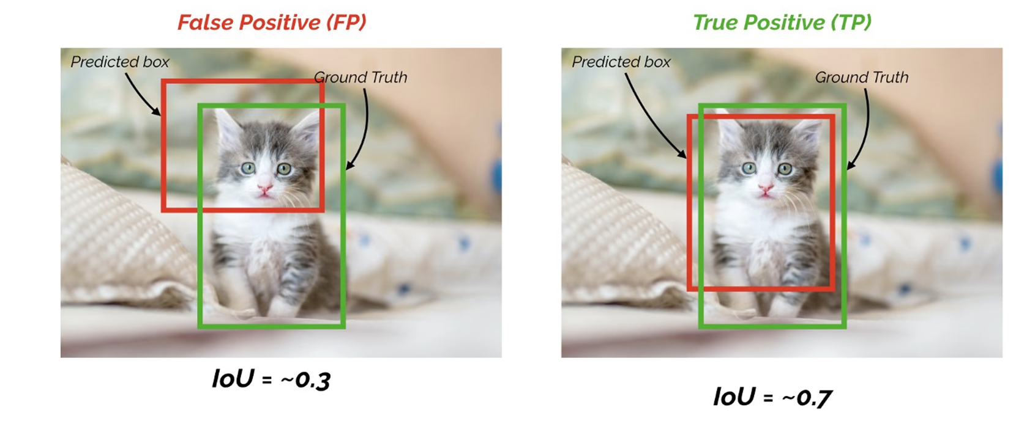
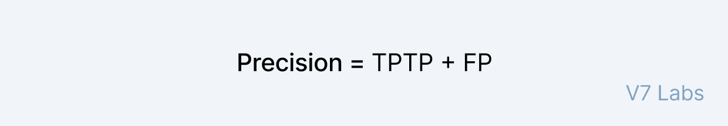
Precision / Нарийвчлал
Нарийвчлал нь бүх эерэг таамаглалуудаас жинхэнэ эерэг (TP)-ийг хэр сайн олж болохыг хэмждэг (TP+FP). Нарийвчлалын утга нь загварын итгэлийн босгоос хамаарч өөр өөр байж болно.
F.EE23 Г.Ганчимэг

Slide 16
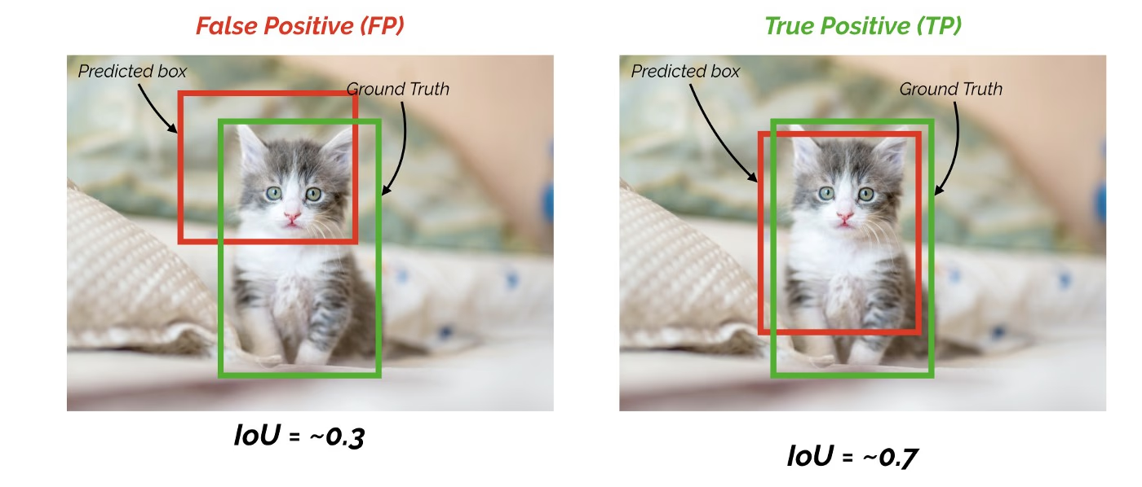
IoU threshold = 0.5
Жишээ нь: Объект илрүүлэх ажилд IoU босго ашиглан нарийвчлалыг тооцдог. Дээрх зураг дээр зүүн талд байгаа муур нь 0.3 IoU (<IoU Threshold) -тай бөгөөд худал эерэг гэж ангилагдсан. Үүний эсрэгээр, баруун талд байгаа муур нь IoU нь 0.7 (> IoU босго) тул үнэн эерэг гэж ангилдаг .
F.EE23 Г.Ганчимэг

Slide 17
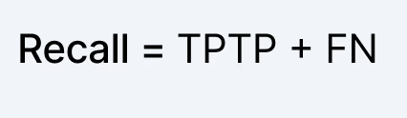
Recall
Бүх таамаглалаас (TP+FN) жинхэнэ эерэг (TP)-ийг хэр сайн олж болохыг хэмжидгийг эргэн санах.
Дундаж нарийвчлалыг босго тус бүрийн нарийвчлалын жигнэсэн дунджаар тооцно. Жин нь өмнөх босго хэмжээнээс эргүүлэн татах өсөлт юм. Дундажийн дундаж нарийвчлал нь анги тус бүрийн AP-ийн дундаж юм.
Гэсэн хэдий ч AP болон mAP-ийн тайлбар нь өөр өөр нөхцөл байдалд өөр өөр байдаг. Жишээлбэл, COCO объект илрүүлэх сорилтын үнэлгээний баримт бичигт AP болон mAP ижил байна.
F.EE23 Г.Ганчимэг

Slide 18

mAP
mAP нь нарийвчлал ба эргэн санах хоёрын хоорондох солилцоог багтаасан бөгөөд худал эерэг (FP) болон хуурамч сөрөг (FN) хоёуланг нь авч үздэг. Энэ шинж чанар нь mAP-ийг ихэнх илрүүлэх программуудад тохиромжтой хэмжүүр болгодог. Анги тус бүрийн дундаж нарийвчлалыг (AP) олж, дараа нь хэд хэдэн ангиудын дунджийг олох замаар mAP-ийг тооцоолно. AP-ийг тооцоолох алхмуудын хураангуйг энд харуулав. Үүнд:
Загвар ашиглан таамаглалын оноог гарга.
Урьдчилан таамагласан оноог ангийн шошго болгон хөрвүүлэх.
Төөрөгдлийн матрицыг тооцоол - TP, FP, TN, FN.
Нарийвчлал болон эргэн санах хэмжигдэхүүнийг тооцоолох.
Нарийвчлал-санах муруйн доорх талбайг тооцоол.
Дундаж нарийвчлалыг хэмжинэ.
https://www.v7labs.com/blog/computer-vision-applications
F.EE23 Г.Ганчимэг

Slide 19
Precision-Recall Curve задаргаа
Нарийвчлал-эргэн татах муруй / Precision-Recall Curve нь загварын итгэлийн онооны босготой уялдуулан загварын нарийвчлал ба эргэн татах утгыг графикаар гаргаж авдаг. Нарийвчлал нь "" таны загвар хэр олон удаа зөв таамаглаж байгааг таамаглах хэмжүүр юм?"" Энэ нь тухайн загварын эерэг таамаглалд хэр их найдаж болохыг харуулдаг.
Эргэн санах нь ""-ийн хэмжүүр юм. Танай загвар урьдчилан таамаглах ёстой байсан болгондоо таамаглаж байсан уу? "" Энэ нь загвар байхгүй тохиолдолд үүнийг алдах ёсгүй гэсэн таамаглалыг илтгэнэ.
Бид яагаад бие даан нарийвчлал, эргэн санахын оронд нарийн-санах муруйг ашиглах хэрэгтэй байна вэ?
"Загвар нь санах ой өндөр боловч нарийвчлал багатай үед загвар эерэг дээжийн ихэнхийг зөв ангилдаг боловч олон худал эерэг байдаг (өөрөөр хэлбэл олон Сөрөг дээжийг Эерэг гэж ангилдаг)."
F.EE23 Г.Ганчимэг

Slide 20
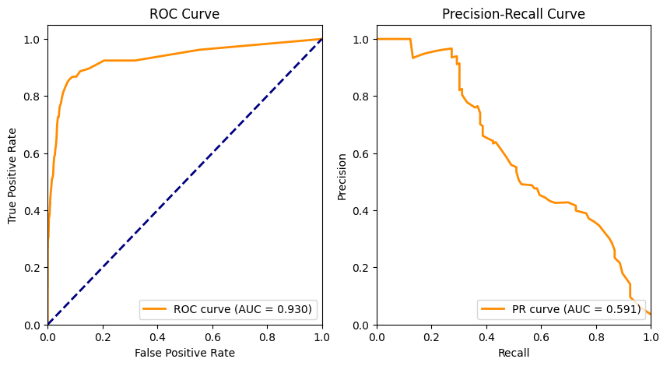
Precision-Recall Curve задаргаа
"Загвар нь өндөр нарийвчлалтай боловч эргэн санах чадвар багатай тохиолдолд дээжийг эерэг гэж ангилах үед загвар нь үнэн зөв байдаг ч эерэг дээжийн заримыг л ангилж болно.“
Нарийвчлал-санах муруй нь хэмжүүрүүдийн аль алиных нь солилцоог багтааж, хоёр хэмжүүрийн үр нөлөөг дээд зэргээр нэмэгдүүлдэг. Энэ нь загварын ерөнхий нарийвчлалын талаар илүү сайн ойлголт өгдөг.
F.EE23 Г.Ганчимэг

Slide 21
Precision-Recall Curve задаргаа
Асуудал дээр үндэслэн итгэлийн онооны босго элемент бүхий загвар нь эргүүлэн татах болон эсрэгээр нарийвчлалыг сольж чаддаг. Жишээлбэл, хэрэв та хорт хавдар илрүүлэх асуудалтай тулгарвал худал эерэг үр дүнгээс зайлсхийх нь худал сөрөг үр дагавраас зайлсхийх явдал юм.
Илүү их хавдрыг бага нарийвчлалтайгаар илрүүлэх зардлаар бид хавдрыг илрүүлэхгүй байхаас зайлсхийх хэрэгтэй. Итгэлийн онооны босгыг бууруулснаар загвар зөв таамаглалыг бууруулах (нарийвчлал бага) зардлаар илүү олон таамаглал (өндөр санах ой) гаргахад түлхэц болно.
Итгэлийн оноо буурах тусам илүү олон таамаглал (санах санах ой нэмэгдэж), цөөн тооны зөв таамаглал гарах (нарийвчлал буурдаг) учраас нарийвчлал-санах чадвар нь доошоо налуу байна.
F.EE23 Г.Ганчимэг

Slide 22
Precision-Recall Curve задаргаа
Та дэлхийн бүх улс орныг таах ёстой нөхцөл байдлыг авч үзье. Та хэд хэдэн улсын нэрийг (магадгүй 10 эсвэл 20) хамгийн өндөр нарийвчлалтайгаар хурдан урьдчилан таамаглах болно. Гэсэн хэдий ч, өөр өөр таамаглал бүрд та илүү өндөр санах ойд ойртож, таамаглалынхаа нарийвчлалыг бууруулна. Хэрэв нарийвчлал-санах муруй нь дээшээ налуу байвал загварын итгэл үнэмшилтэй холбоотой асуудал гарах магадлалтай.
Олон жилийн турш хиймэл оюун ухаан судлаачид загваруудыг харьцуулахын тулд нарийвчлал болон санах ойг нэг хэмжүүр болгон нэгтгэхийг хичээсэн. Өргөн хэрэглэгддэг хэд хэдэн хэмжигдэхүүн байдаг.
F1 оноо — Нарийвчлал болон эргэн санах нь F1-ийн хамгийн өндөр оноог өгдөг итгэлийн онооны хамгийн оновчтой босгыг олдог. F1 оноо нь нарийвчлал ба санах ойн хоорондох тэнцвэрийг тооцдог. Хэрэв F1 оноо өндөр бол нарийвчлал, санах ой өндөр байх ба эсрэгээр.
F.EE23 Г.Ганчимэг

Slide 23
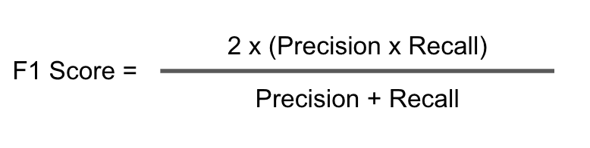
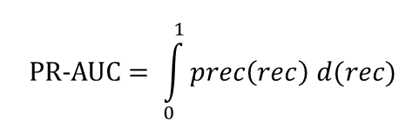
Precision-Recall Curve задаргаа
AUC (Муруйн доорх талбай) нь нарийвчлал-санах муруйны доорх хэсгийг хамарна.
F.EE23 Г.Ганчимэг

Slide 24
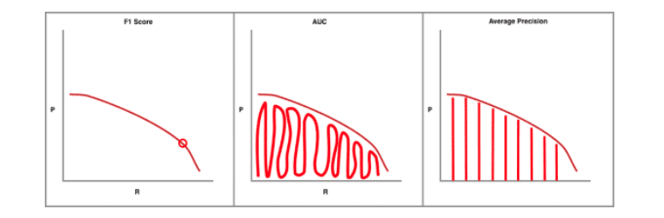
AUC (Муруйн доорх талбай)
Нарийвчлалыг эргүүлэн татах муруй талбай (PR-AUC) муруй нь нэг хэмжүүр дор өөр өөр босго онооны PR утгыг нэгтгэн харуулна. Доорх зураг нь хэмжигдэхүүн бүрд нарийвчлал болон санах ойн утгууд хэрхэн тусгагдсаныг тодорхой харуулж байна.
F1 , Муруй доорх талбай (AUC) , болон дундаж нарийвчлал (AP). Нарийвчлалын хэмжүүрийг авч үзэх нь асуудлын төрлөөс ихээхэн хамаардаг.
AUC болон AP нь нийт талбайн хамрах хүрээг хамарсан тул F1 оноотой харьцуулахад илүү сайн хэмжүүр гэж тооцогддог. Тайлбарлах зорилгоор судлаачид AP-ийг стандарт хэмжүүр болгон ашигладаг.
F.EE23 Г.Ганчимэг

Slide 25
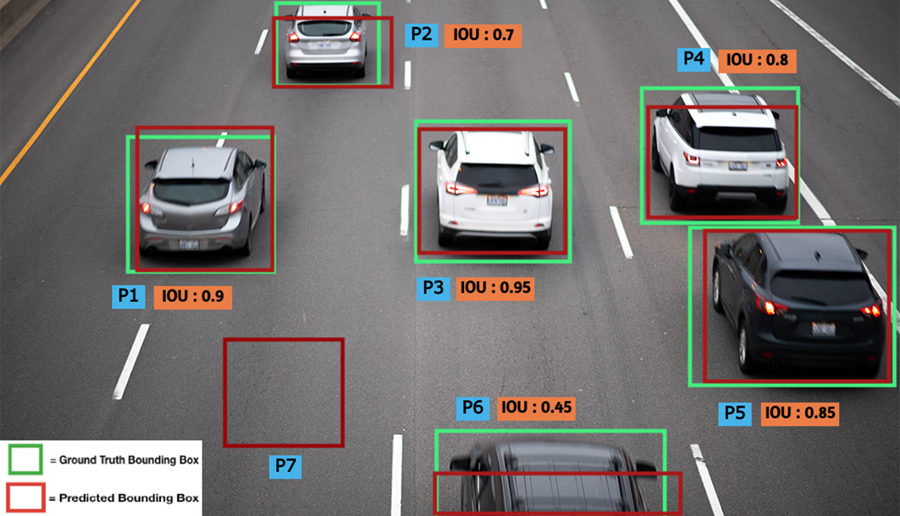
ОБЪЕКТ ИЛРҮҮЛЭХ ДУНДАЖ ДУНДАЖ НАРИЙВЧЛАЛ
Объект илрүүлэх нь компьютерын харааны асуудал бөгөөд загварууд зураг дээрх холбогдох объектуудыг нутагшуулах, тэдгээр объектуудыг холбогдох ангиудад ангилахыг эрэлхийлдэг.
mAP нь объект илрүүлэх загварын нарийвчлалыг шинжлэхэд стандарт хэмжигдэхүүн болгон ашигладаг.
F.EE23 Г.Ганчимэг

Slide 26

ОБЪЕКТ ИЛРҮҮЛЭХ ДУНДАЖ ДУНДАЖ НАРИЙВЧЛАЛ
mAP тооцооллын объект илрүүлэх жишээг авч үзье. Хурдны зам дээр явж буй машинуудын доорх зургийг авч үзье, загварын даалгавар бол машинуудыг илрүүлэх явдал юм. Загварын гаралтыг улаан хайрцаг хэлбэрээр харуулав.
Загвар нь P1-ээс P7 хүртэлх долоон илрүүлэлтийг өгсөн бөгөөд IoU утгыг үндсэн үнэнээр тооцдог.
https://www.v7labs.com/blog/best-free-datasets-for-machine-learning
F.EE23 Г.Ганчимэг

Slide 27
ОБЪЕКТ ИЛРҮҮЛЭХ ДУНДАЖ ДУНДАЖ НАРИЙВЧЛАЛ
Объект илрүүлэх даалгаврын хувьд IoU босго дээр үндэслэн нарийвчлалыг тооцдог. Нарийвчлалын утга нь IoU босго дээр үндэслэн ялгаатай байна.
Хэрэв IoU босго = 0.8 бол нарийвчлал 66.67% байна (6-аас 4-ийг зөв гэж үзнэ).
Хэрэв IoU босго = 0.5 бол нарийвчлал 83.33% байна (6-аас 5-ыг зөв гэж үзнэ).
Хэрэв IoU босго = 0.2 бол нарийвчлал 100% байна (6-аас 6-г зөв гэж үзнэ).
F.EE23 Г.Ганчимэг

Slide 28
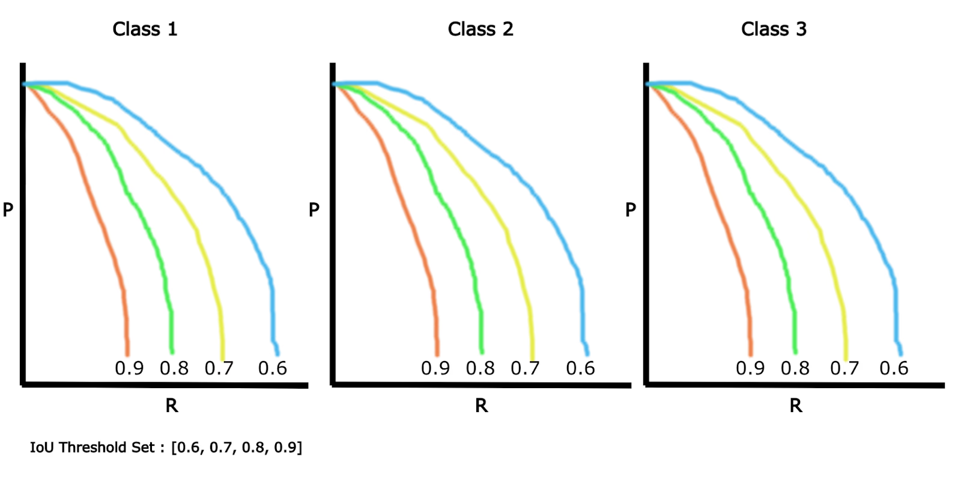
ОБЪЕКТ ИЛРҮҮЛЭХ ДУНДАЖ ДУНДАЖ НАРИЙВЧЛАЛ
Энэ нь AP хэмжигдэхүүн нь IoU босгоос хамааралтай болохыг харуулж байна. Загварын нарийвчлалын хүлээлт өөр өөр байж болох тул IoU-ийн босгыг сонгох нь судлаачийн хувьд дур зоргоороо үйл явц болдог.
Тиймээс объект илрүүлэх загварыг үнэлэх явцад энэ хоёрдмол байдлаас зайлсхийхийн тулд дундаж дундаж нарийвчлал (mAP) бий болсон.
F.EE23 Г.Ганчимэг

Slide 29
ОБЪЕКТ ИЛРҮҮЛЭХ ДУНДАЖ ДУНДАЖ НАРИЙВЧЛАЛ
mAP-ийн санаа нь маш энгийн -> AP тооцоонд босго оноог авч үзье.
k анги тус бүрийн IoU босгон дээр AP-ийг тооцоолж , дараа нь бүх AP утгын дунджийг авна.
Энэ нь нарийвчлал болон эргэн санах утгын сүүлийг хамарсан IoU-ийн босго багцыг ашиглан оновчтой IoU босго сонгох хэрэгцээг арилгадаг.
F.EE23 Г.Ганчимэг

Slide 30
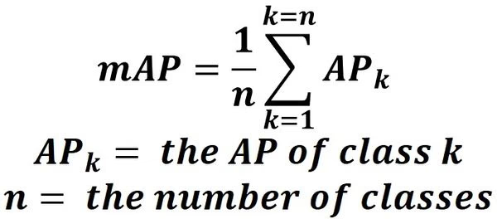
Мэдээллийн багц дахь анги тус бүрийн mAP
Дээрх зурган дээр улбар шар шугам нь IoU-ийн өндөр шаардлагыг (ойролцоогоор 90%), цэнхэр шугам нь IoU-ийн бага шаардлагыг (ойролцоогоор 10%) илэрхийлж байна. IoU босгоны багц нь PR муруй дахь шугамын тоог илэрхийлнэ.
k анги тус бүрийн хувьд бид өөр өөр IoU босгон дээрх mAP-ийг тооцоолох ба туршилтын өгөгдлийн эцсийн хэмжигдэхүүн mAP-ийг анги тус бүрийн бүх mAP утгын дундажийг авч тооцдог.
mAP олон ангиллын томъёо: mAP тооцоо нь янз бүрийн объект илрүүлэх сорилтод өөр өөр байдаг.
F.EE23 Г.Ганчимэг

Slide 31
Yolo
Та зөвхөн нэг удаа хараарай (YOLO) нь хязгаарлах хайрцаг болон ангиллын магадлалыг нэг дор таамаглах төгсгөл хоорондын мэдрэлийн сүлжээ юм. Энэ нь илрүүлэлтийг гүйцэтгэхийн тулд ангилагчийг өөрчилсөн өмнөх объект илрүүлэх алгоритмуудын арга барилаас ялгаатай юм.
Объект илрүүлэх үндсээрээ өөр хандлагыг баримталснаар YOLO нь бусад бодит цагийн объект илрүүлэх алгоритмуудыг их хэмжээгээр хожиж, хамгийн сүүлийн үеийн үр дүнд хүрсэн.
Faster RCNN гэх мэт алгоритмууд нь Бүсийн саналын сүлжээг ашиглан сонирхож болох бүс нутгийг илрүүлж, дараа нь тухайн бүс нутгуудыг тусад нь таних замаар ажилладаг бол YOLO нь нэг бүрэн холбогдсон давхаргын тусламжтайгаар өөрийн бүх таамаглалыг гүйцэтгэдэг.
Бүсийн саналын сүлжээг ашигладаг аргууд нь нэг зурагт олон давталт хийдэг бол YOLO нь нэг давталтаас салдаг.
YOLO-г 2015 онд анх гаргаснаас хойш ижил загварын хэд хэдэн шинэ хувилбарыг санал болгосон бөгөөд тус бүр нь өмнөх загвараа сайжруулж, сайжруулж байна. Сүүлийн жилүүдэд YOLO-ийн хөгжлийг харуулсан он цагийн хэлхээс энд байна
F.EE23 Г.Ганчимэг

Slide 32
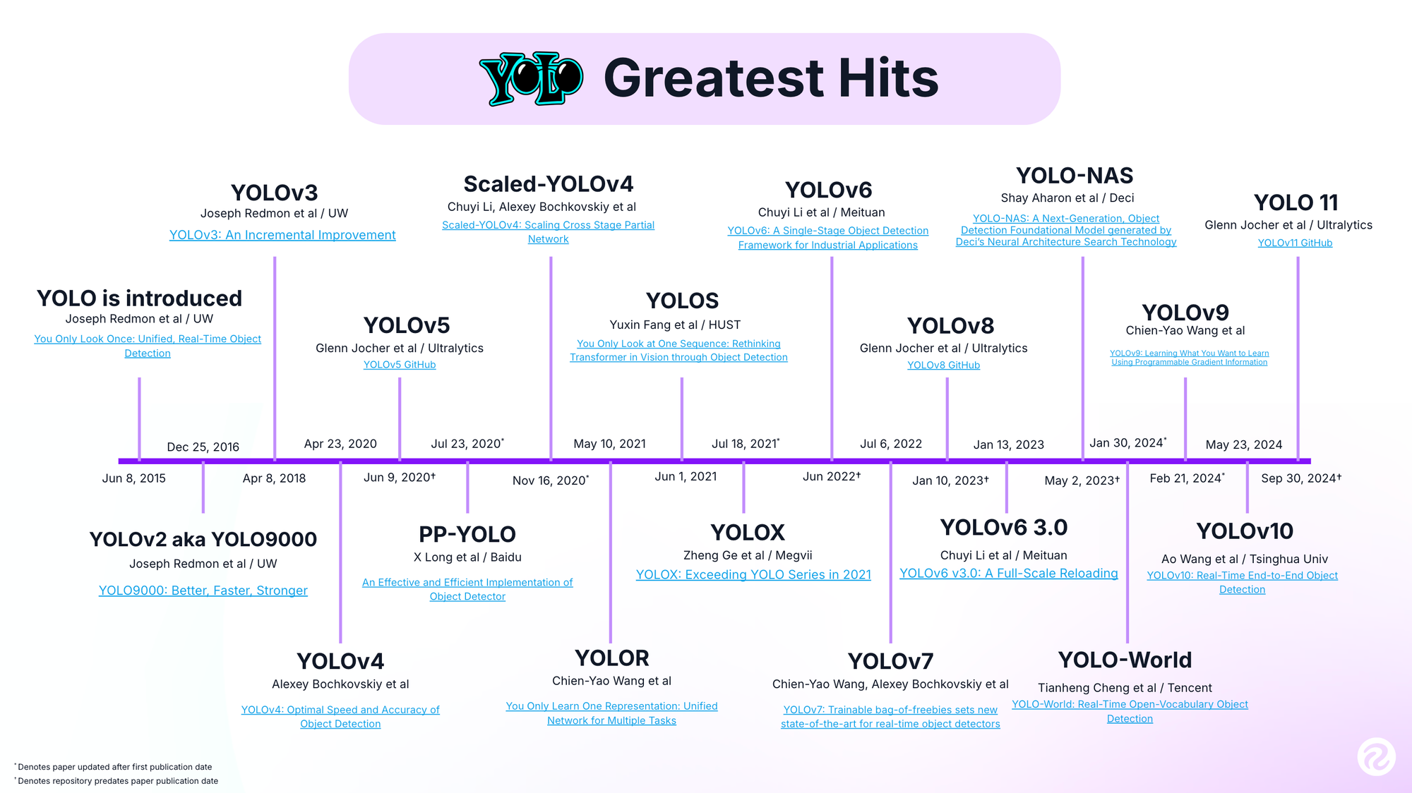

Slide 33
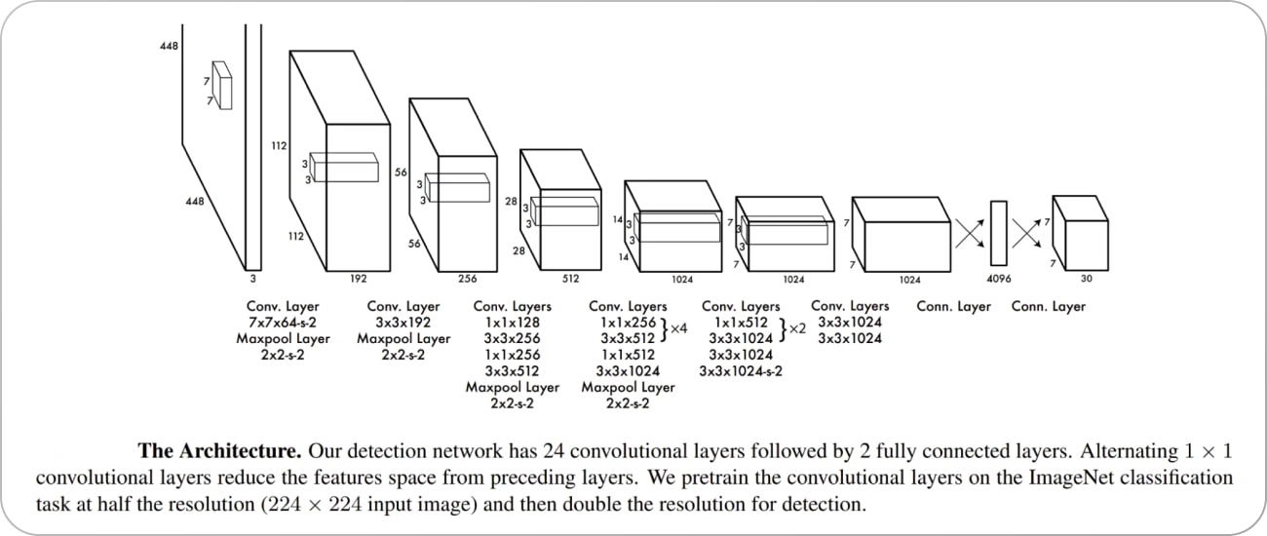
YOLO Архитектур
YOLO алгоритм нь дүрсийг оролт болгон авч, дараа нь зурган дээрх объектуудыг илрүүлэхийн тулд энгийн гүнзгий эргэлтийн мэдрэлийн сүлжээг ашигладаг. YOLO-ийн үндэс суурийг бүрдүүлдэг CNN загварын архитектурыг доор үзүүлэв.
F.EE23 Г.Ганчимэг
Notes:
Загварын эхний 20 эргэлтийн давхаргыг түр зуурын дундаж нэгтгэх, бүрэн холбогдсон давхаргад залгах замаар ImageNet ашиглан урьдчилан бэлтгэсэн. Дараа нь, урьдчилан бэлтгэгдсэн сүлжээнд хувиргах болон холбогдсон давхаргыг нэмэх нь гүйцэтгэлийг сайжруулдаг болохыг өмнөх судалгаагаар харуулсан тул урьдчилан бэлтгэсэн загварыг илрүүлэхийн тулд хөрвүүлсэн. YOLO-ийн эцсийн бүрэн холбогдсон давхарга нь ангийн магадлал болон хязгаарлах хайрцагны координатыг хоёуланг нь урьдчилан таамагладаг.
YOLO нь оролтын зургийг S × S сүлжээнд хуваадаг. Хэрэв объектын төв нь торны нүдэнд орвол тухайн тор нүд нь тухайн объектыг илрүүлэх үүрэгтэй. Сүлжээний нүд бүр нь B хязгаарлах хайрцаг болон тэдгээр хайрцагт итгэх итгэлийн оноог урьдчилан таамагладаг. Эдгээр итгэлийн оноо нь тухайн загвар нь тухайн хайрцагт объект байгаа гэдэгт хэр итгэлтэй, таамагласан хайрцгийг хэр үнэн зөв гэж үзэж байгааг харуулдаг.
YOLO нь сүлжээний нүд бүрт олон тооны хязгаарлах хайрцгийг урьдчилан таамаглаж байна. Сургалтын үеэр бид зөвхөн нэг хязгаарлагч хайрцагны таамаглагчийг объект бүрийг хариуцахыг хүсдэг. YOLO нь аль таамаглал нь үндсэн үнэнтэй хамгийн өндөр одоогийн IOU-тэй объектыг урьдчилан таамаглахад "хариуцлагатай" байхаар нэг таамаглагчийг томилдог. Энэ нь хязгаарлах хайрцагны таамаглагчдын хооронд мэргэшэхэд хүргэдэг. Урьдчилан таамаглагч бүр тодорхой хэмжээ, харьцаа эсвэл объектын ангиллыг урьдчилан таамаглахдаа илүү сайн болж, эргэн санах ойн нийт оноог сайжруулдаг.
YOLO загваруудад хэрэглэгддэг нэг гол арга бол дээд зэргийн бус дарангуйлал (NMS) юм . NMS нь объект илрүүлэх нарийвчлал, үр ашгийг дээшлүүлэхэд ашигладаг дараах боловсруулалтын үе шат юм. Объект илрүүлэхэд зураг дээрх нэг объектын хувьд олон тооны хязгаарлах хайрцаг үүсгэх нь түгээмэл байдаг. Эдгээр хязгаарлах хайрцагнууд нь хоорондоо давхцаж эсвэл өөр өөр байрлалд байрлаж болох боловч бүгд ижил объектыг төлөөлдөг. NMS нь илүүдэл буюу буруу хязгаарлах хайрцгийг тодорхойлох, арилгах, зураг дээрх объект бүрийн хувьд нэг хязгаарлах хайрцаг гаргахад ашиглагддаг.

Slide 34
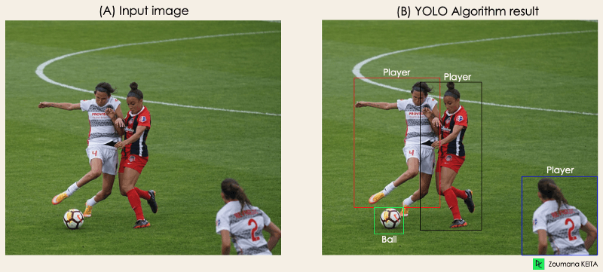
YOLO Архитектур
https://www.datacamp.com/blog/yolo-object-detection-explained
Notes:
Алгоритм нь дараах дөрвөн хандлагад тулгуурлан ажилладаг.
Үлдэгдэл блокууд
Хязгаарлах хайрцагны регресс
Intersection Over Unions буюу товчоор IOU
Хамгийн их бус дарангуйлал.

Slide 35
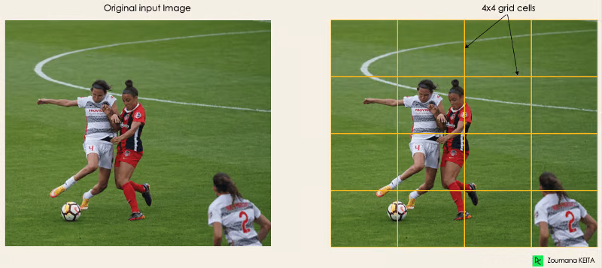
YOLO Архитектур
https://www.datacamp.com/blog/yolo-object-detection-explained
Notes:
1. Үлдэгдэл блокууд
Энэ эхний алхам нь эх зургийг (A) баруун талд байгаа зурагт үзүүлсэн шиг ижил хэлбэрийн NxN тор нүднүүдэд хувааснаар эхэлнэ. Манай тохиолдолд N нь 4 байна. Сүлжээний нүд бүр нь магадлал/итгэлийн утгын хамт хамрагдаж буй объектын ангиллыг нутагшуулах, урьдчилан таамаглах үүрэгтэй.

Slide 36
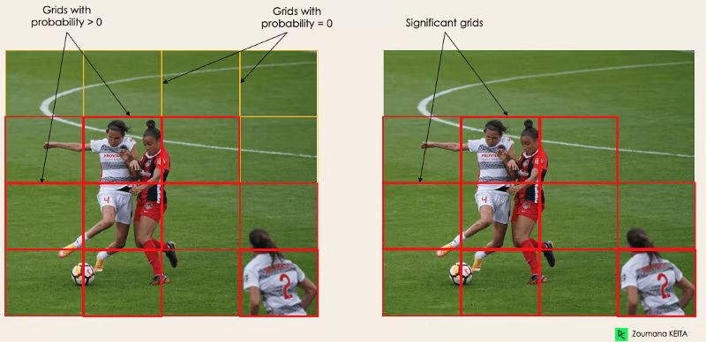
YOLO Архитектур
https://www.datacamp.com/blog/yolo-object-detection-explained
Notes:
2. Хязгаарлах хайрцагны регресс
Дараагийн алхам бол зурган дээрх бүх объектыг тодруулж, тэгш өнцөгтүүдэд тохирох хязгаарлах хайрцгийг тодорхойлох явдал юм. Бид өгөгдсөн зураг доторх объектуудын тоогоор хязгаарлах хайрцагтай байж болно.
YOLO нь эдгээр хязгаарлах хайрцагнуудын шинж чанарыг дараах форматын нэг регрессийн модулийг ашиглан тодорхойлдог бөгөөд Y нь хязгаарлах хайрцаг бүрийн эцсийн вектор дүрслэл юм.
Y = [pc, bx, by, bh, bw, c1, c2]
Энэ нь загварын сургалтын үе шатанд онцгой ач холбогдолтой юм.
pcобъект агуулсан сүлжээний магадлалын оноотой тохирч байна. Жишээлбэл, улаан өнгийн бүх сүлжээнүүдийн магадлал тэгээс өндөр байх болно. Баруун талд байгаа зураг нь шар нүд бүрийн магадлал тэг (ач холбогдолгүй) тул хялбаршуулсан хувилбар юм.

Slide 37
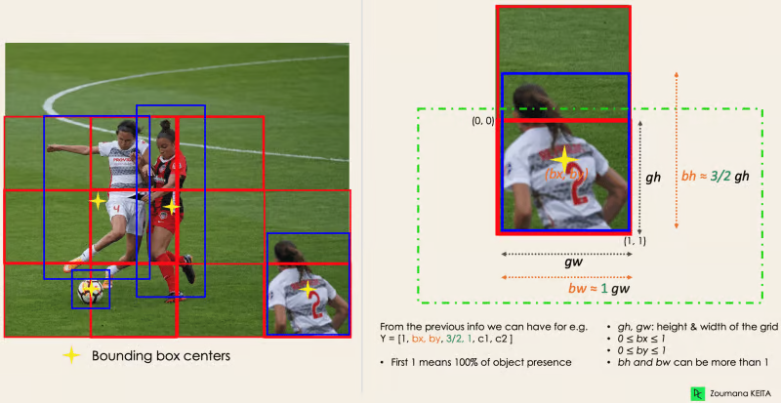
YOLO Архитектур
https://www.datacamp.com/blog/yolo-object-detection-explained
Notes:
bx, byнь хүрээлэх тор нүдтэй харьцах хязгаарлах хайрцагны төвийн х ба у координатууд юм.
bh, bwдугтуйлах тор нүдтэй харьцуулахад хязгаарлах хайрцагны өндөр ба өргөнтэй тохирч байна.
c1мөн c2Тоглогч ба Бөмбөг гэсэн хоёр ангилалд тохирно. Бид таны хэрэгцээнд тохирсон олон ангитай байж болно.

Slide 38
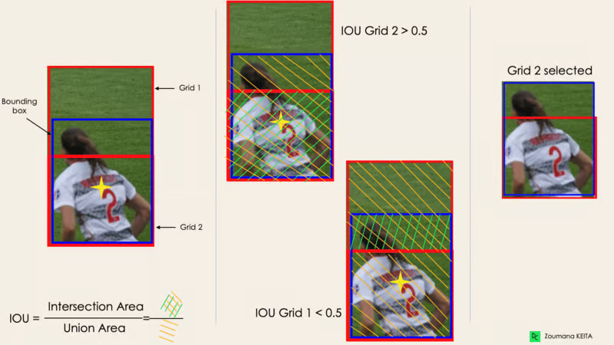
YOLO Архитектур
https://www.datacamp.com/blog/yolo-object-detection-explained
Notes:
Доорх нь зүүн доод талын объектод сүлжээ сонгох процессыг ашиглах дүрслэл юм. Объект анхандаа хоёр сүлжээ нэр дэвшигчтэй байсан бөгөөд төгсгөлд нь зөвхөн "Сүлжээ 2" сонгогдсоныг бид ажиглаж болно. 4. Non-Max Suppression буюу NMS
IOU-д босго тогтоох нь үргэлж хангалттай байдаггүй, учир нь объект нь босгоос давсан IOU-тэй олон хайрцагтай байж болох бөгөөд эдгээр бүх хайрцгийг орхиход дуу чимээ орж болзошгүй. Энд бид NMS-ийг ашиглан зөвхөн илрүүлэх магадлал хамгийн өндөр оноотой хайрцгийг хадгалах боломжтой.
YOLO програмууд
YOLO объект илрүүлэх нь бидний өдөр тутмын амьдралд өөр өөр хэрэглээтэй байдаг. Энэ хэсэгт бид эрүүл мэнд, хөдөө аж ахуй, аюулгүй байдлын хяналт, өөрөө жолоодлоготой машин зэрэг салбаруудын заримыг нь авч үзэх болно.
Объект илрүүлэх аргыг эрүүл мэнд, хөдөө аж ахуй зэрэг олон практик салбарт нэвтрүүлсэн. Тус бүрийг тодорхой жишээгээр ойлгоцгооё.
3. Intersection Over Unions or IOU
Ихэнх тохиолдолд зураг дээрх нэг объект нь бүгд хамааралтай биш ч гэсэн урьдчилан таамаглахад олон тооны сүлжээний хайрцагтай байж болно. IOU-ийн зорилго (0-ээс 1-ийн хоорондох утга) нь зөвхөн хамааралтай зүйлсийг хадгалахын тулд ийм сүлжээнүүдийг хаях явдал юм. Үүний цаад логик энд байна:
Хэрэглэгч өөрийн IOU сонгох босгыг тодорхойлдог бөгөөд энэ нь жишээлбэл, 0.5 байж болно.
Дараа нь YOLO нь сүлжээний нүд бүрийн IOU-г тооцдог бөгөөд энэ нь Холбооны бүсэд хуваагдсан уулзварын хэсэг юм.
Эцэст нь, энэ нь IOU ≤ босготой сүлжээний нүднүүдийн таамаглалыг үл тоомсорлож, IOU > босготой хүмүүсийг авч үздэг.

Slide 39
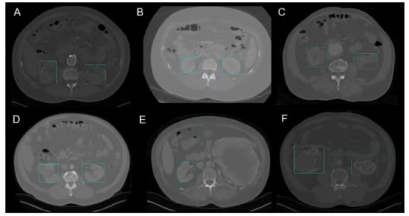
ЭРҮҮЛ МЭНД
Мэс заслын үед нэг өвчтөнөөс нөгөө өвчтөнд биологийн олон янз байдлаас шалтгаалан эрхтнүүдийг бодит цаг хугацаанд нь нутагшуулах / localize organs нь хэцүү байдаг.
Компьютерын томографийн (CT) сканнераас бөөрийг 2D болон 3D хэлбэрээр нутагшуулахын тулд YOLOv3-ийг ашиглан бөөр таних аргыг ашигласан Python дахь биоанагаахын зургийн шинжилгээ нь Python ашиглан биоанагаахын зургийн өгөгдлийг судлах, удирдах, хэмжих үндсийг сурахад тусална.
YOLOv3-ийн 2D бөөрний илрүүлэлт ( YOLOv3 ашиглан CT дэх бөөр танихаас авсан зураг )
https://www.datacamp.com/courses/biomedical-image-analysis-in-python
F.EE23 Г.Ганчимэг

Slide 40
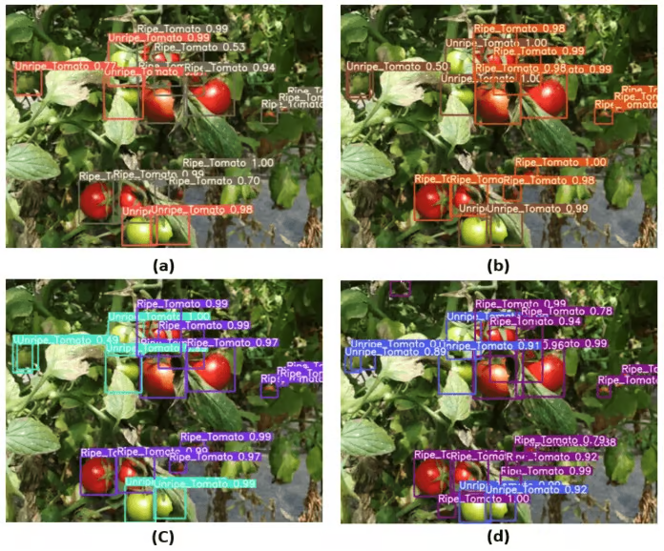
ХӨДӨӨ АЖ АХУЙ
Орчин үеийн хөдөө аж ахуйд хиймэл оюун ухаан , робот техник чухал үүрэг гүйцэтгэдэг. Ургац хураах роботууд нь жимс жимсгэнэ, хүнсний ногоог гар аргаар түүдгийг орлох зорилгоор бүтээгдсэн алсын хараатай роботууд юм.
Энэ салбарын шилдэг загваруудын нэг нь YOLO ашигладаг. Өөрчлөгдсөн YOLOv3 тогтолцоонд суурилсан улаан лоолийг илрүүлэхэд зохиогчид үр ашигтай ургац хураахын тулд жимс, хүнсний ногооны төрлийг тодорхойлохын тулд YOLO хэрхэн ашигласан талаар тайлбарласан.
Өөрчлөгдсөн YOLOv3 хүрээн дээр үндэслэсэн улаан лоолийн илрүүлэлтийн зураг ( эх сурвалж )
F.EE23 Г.Ганчимэг
Notes:
Аюулгүй байдлын тандалт
Хэдийгээр объект илрүүлэх нь аюулгүй байдлын тандалтад ихэвчлэн ашиглагддаг ч энэ нь цорын ганц програм биш юм. YOLOv3-ийг COVID-19 тахлын үед хүмүүсийн хоорондын нийгмийн зайн зөрчлийг тооцоолоход ашигласан.
Та COVID-19-д зориулсан гүн гүнзгий суралцахад суурилсан нийгмийн зайны хяналтын тогтолцооноос энэ сэдвээр үргэлжлүүлэн унших боломжтой .
Өөрөө жолооддог машинууд
Бодит цагийн объект илрүүлэх нь бие даасан тээврийн хэрэгслийн ДНХ-ийн нэг хэсэг юм. Автономит тээврийн хэрэгслийн хувьд энэ интеграци нь маш чухал бөгөөд учир нь тэд замын хөдөлгөөний аюулгүй байдлыг нэмэгдүүлэхийн тулд зөв эгнээ, эргэн тойрон дахь бүх объект, явган зорчигчдыг зөв тодорхойлох шаардлагатай болдог. YOLO-ийн бодит цагийн шинж чанар нь дүрсийг сегментчилэх энгийн аргуудтай харьцуулахад илүү сайн нэр дэвшигч болгодог.

Slide 41
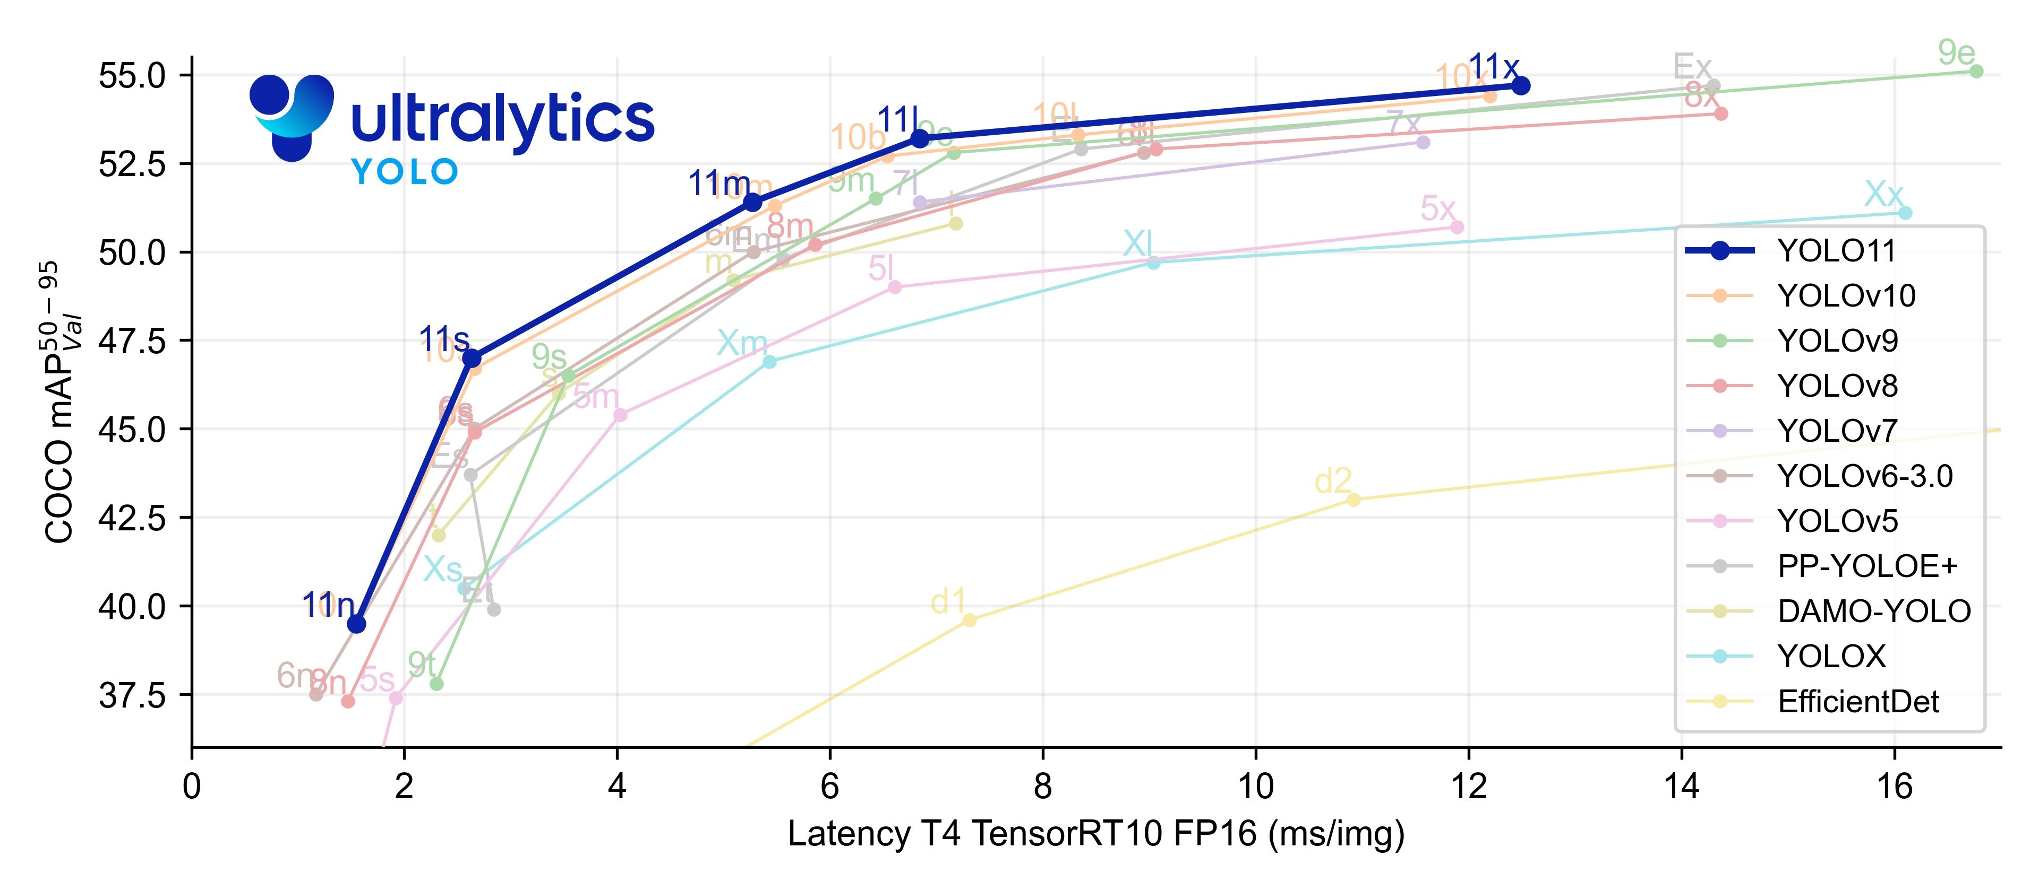
Yolo 12
https://encord.com/blog/yolo-object-detection-guide/#:~:text=YOLO%20
https://github.com/emptysoal/TensorRT-YOLO11/blob/main/README-en.md
F.EE23 Г.Ганчимэг

Slide 42
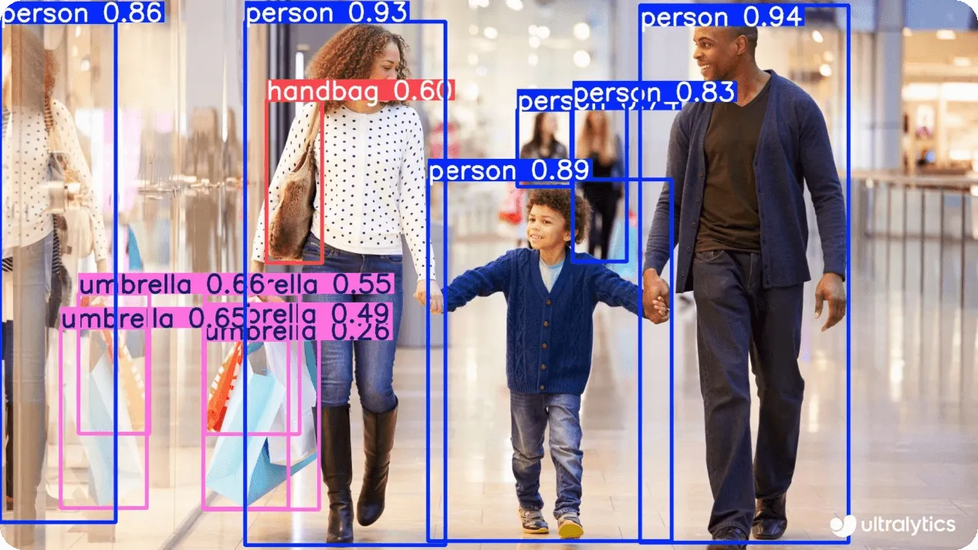
Yolo 12
https://www.ultralytics.com/fr/blog/yolo12-explained-real-world-applications-and-use-cases
F.EE23 Г.Ганчимэг

Slide 43
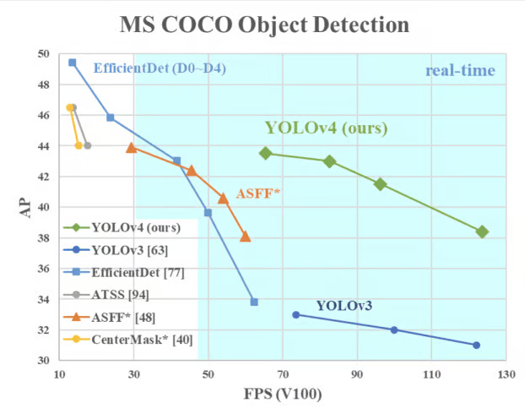
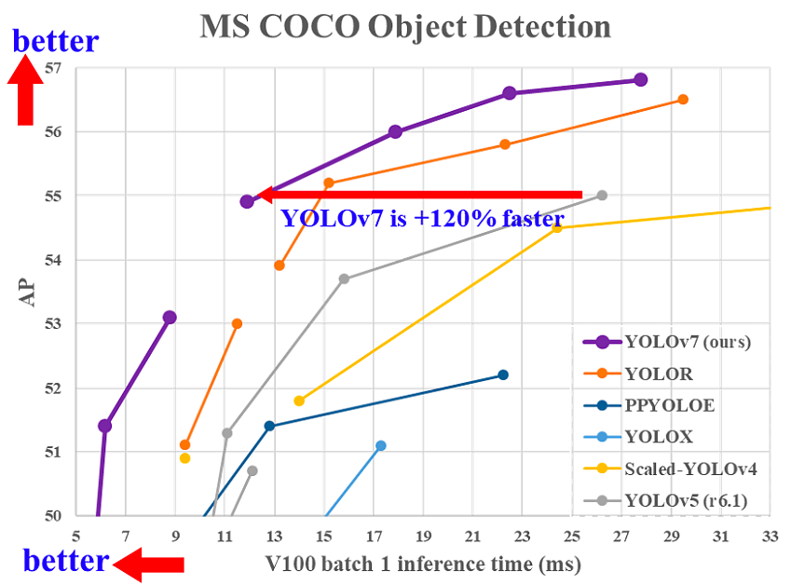
COCO
https://cocodataset.org/#home
https://docs.ultralytics.com/datasets/detect/coco/
F.EE23 Г.Ганчимэг
Notes:
Аюулгүй байдлын тандалт
Хэдийгээр объект илрүүлэх нь аюулгүй байдлын тандалтад ихэвчлэн ашиглагддаг ч энэ нь цорын ганц програм биш юм. YOLOv3-ийг COVID-19 тахлын үед хүмүүсийн хоорондын нийгмийн зайн зөрчлийг тооцоолоход ашигласан.
Та COVID-19-д зориулсан гүн гүнзгий суралцахад суурилсан нийгмийн зайны хяналтын тогтолцооноос энэ сэдвээр үргэлжлүүлэн унших боломжтой .
Өөрөө жолооддог машинууд
Бодит цагийн объект илрүүлэх нь бие даасан тээврийн хэрэгслийн ДНХ-ийн нэг хэсэг юм. Автономит тээврийн хэрэгслийн хувьд энэ интеграци нь маш чухал бөгөөд учир нь тэд замын хөдөлгөөний аюулгүй байдлыг нэмэгдүүлэхийн тулд зөв эгнээ, эргэн тойрон дахь бүх объект, явган зорчигчдыг зөв тодорхойлох шаардлагатай болдог. YOLO-ийн бодит цагийн шинж чанар нь дүрсийг сегментчилэх энгийн аргуудтай харьцуулахад илүү сайн нэр дэвшигч болгодог.

Slide 44


Хичээлээ шимтэн судалсан оюутан танд баярлалаа.
F.EE23 Г.Ганчимэг

